Slide 1



Slide 2

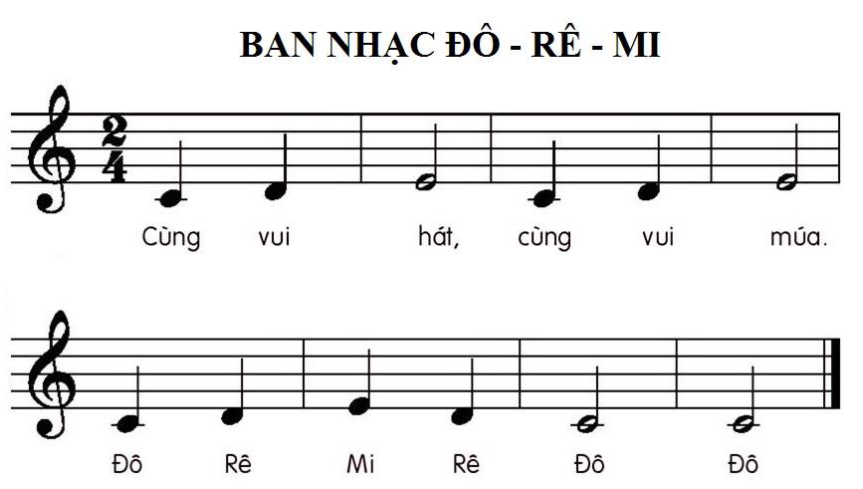
NHẠC ĐỆM

Slide 3



NHẠC ĐỆM

Slide 4



BAN NHẠC ĐÔ RÊ MI
ĐỌC NHẠC KẾT HỢP
VỖ TAY THEO NHỊP

Slide 5
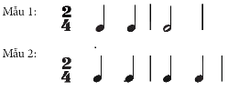

GÕ THEO MẪU TIẾT TẤU

Slide 6
XEM TRANH VÀ KỂ LẠI TÊN
CÁC BÀI HÁT Ở CÁC
CHỦ ĐỀ ĐÃ HỌC

Slide 7

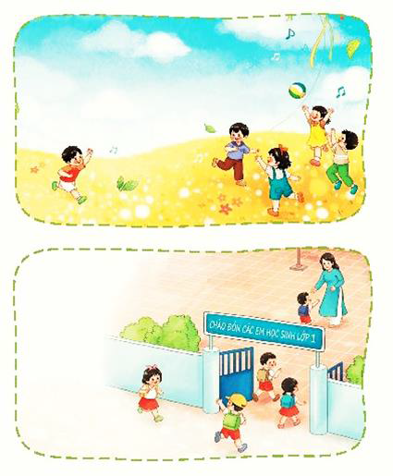
XEM TRANH VÀ KỂ TÊN CÁC BÀI HÁT
TỔ QUỐC TA
CHÀO NGƯỜI BẠN MỚI ĐẾN
VÀO RỪNG HOA
LỚP MỘT THÂN YÊU

Slide 8
TRÌNH DIỄN BÀI HÁT
Ở CÁC CHỦ ĐỀ ĐÃ HỌC

Slide 9
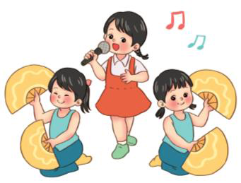
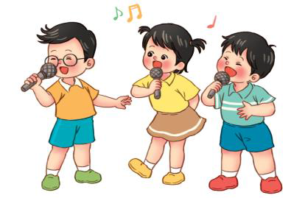

Tiết 4+5
ÔN TẬP HỌC KÌ I

